Slide 1


Slide 2
Страна Финагрия
Город Товар и рыночный обмен
Тема урока 5.1.
Наличные и безналичные способы оплаты товаров и услуг и
безопасность их осуществления

Slide 3
Виды расчетов, совершаемых при покупке товара или услуги:
наличные расчеты;
безналичные расчеты;
расчет при помощи электронных денег;
обязательные и необязательные расчеты;
отсроченные расчеты и расчеты с
рассрочкой.

Slide 4
Наличные расчеты
осуществляются с использованием денежной наличности

Slide 5
Безналичные расчеты
осуществляются без использования бумажных денег путем перечислений средств с одного счета на другой через банковские системы

Slide 6
Расчет при помощи электронных денег
осуществляется также без использования наличных денег.
Инструментом являются электронные деньги.

Slide 7
Обязательные расчеты
включают выплаты физических и юридических лиц, которые касаются штрафов, налогов, пеней.
Такие платежи устанавливаются и регулируются законодательством, поэтому носят обязательный характер.

Slide 8
Необязательные расчеты
носят добровольный характер.
Примерами являются взносы страховым компаниям, профсоюзам и т.д.

Slide 9
Отсроченные расчеты
означают то, что расчет между лицами был перенесен на другой, более поздний строк.

Slide 10
Рассрочка
Оплата осуществляется частями.
Например, при покупке товара в рассрочку покупатель выплачивает его стоимость частями за оговоренный период времени.

Slide 11
ПРАВИЛА РАБОТЫ С КАССОВЫМ ЧЕКОМ
Правило 1 | Кассовый чек нужно внимательно проверить у кассы.
Правило 2 | Необходимо сохранить кассовый чек, так как, например, возврат товара без предъявления чека – не всегда возможен.
Правило 3 | Чеки необходимо сохранять также и для того, чтобы внести суммы затрат в свой финансовый дневник, в программу по учету расходов и доходов.

Slide 12
Безналичный расчет
Ярким примером безналичных расчетов, которые осуществляются без наличных денег, является оплата товара кредитной картой, пластиковой картой

Slide 13
АЛГОРИТМ БЕЗОПАСНОГО ПОВЕДЕНИЯ ПОТРЕБИТЕЛЯ ПРИ ОПЛАТЕ ТОВАРА БАНКОВСКОЙ КАРТОЙ
Шаг 1 | Вставь банковскую карту в терминал на кассе.
Шаг 2 | Перед тем, как ввести пин-код карты, убедись, что никто не смотрит тебе через плечо и не может увидеть твой пин-код.
Шаг 3 | Введи пин-код, дождись, пока на экране появится надпись «Заберите карту».
Шаг 4 | После проведения операции возьми чек.

Slide 14
АЛГОРИТМ ВЫБОРА
СПОСОБА РАСЧЕТА ЗА ТОВАРЫ
Шаг 1 | Выбери товары, которые хочешь приобрести.
Шаг 2 | Посчитай, сколько тебе необходимо заплатить.
Шаг 3 | Определи, каких денег тебе будет достаточно для покупки.
Шаг 4 | Определи, каким способом будешь расплачиваться: наличным или безналичным

Slide 15
ВАЖНО!!!
Производить оплату за покупку товаров или услуг можно не только наличными денежными средствами, но и безналичными способами: электронные деньги, банковские карты и т.д.

Slide 16
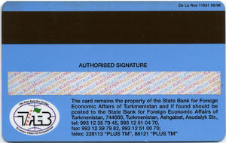
Кассовый чек – это документ, который подтверждает факт совершения сделки между покупателем и продавцом.
Только владелец банковской карты имеет право оплачивать ею покупки, имя владельца указано на банковской карте.
Банковская карта должна быть обязательно подписана владельцем.

Slide 17
Если банковская карта без чипа, то при оплате карта проводится магнитной полосой по терминалу оплаты у кассира, после данной операции покупателю необходимо расписаться на чеке.
Если карта с чипом, то при оплате она вставляется в терминал оплаты у кассира, потом покупатель вводит пин-код карты на терминале. В данном случае расписываться на чеке нет необходимости.
Никогда не сообщайте свой пин-код банковской карты другим людям. Пин-код необходимо запомнить.

Slide 18
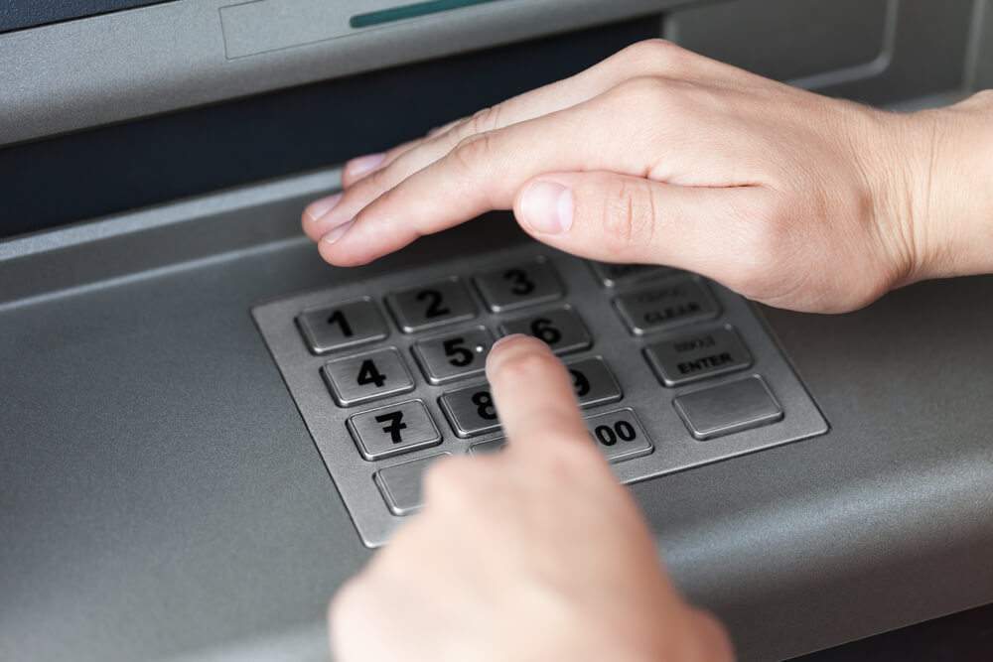
Во время набора пин-кода прикрывайте циферблат терминала рукой во избежание утери сведений о своей карте.
В случае утери карты необходимо позвонить в банк, чтобы её заблокировали.

Slide 19
Никогда не сообщай посторонним людям 16-значный номер своей карты, имя владельца карты на латинице, срок годности карты и CVV-код карты
При использовании банкомата необходимо внимательно проверить банкомат на отсутствие посторонних прикрепленных предметов над клавиатурой и около проема приема карты.

